Slide 1
Cyberprzemoc

Slide 2
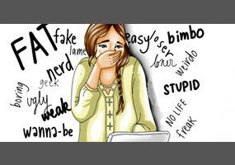
stosowanie przemocy poprzez:
prześladowanie, zastraszanie, nękanie, wyśmiewanie innych osób
z wykorzystaniem Internetu i narzędzi typu elektronicznego takich jak: SMS, witryny internetowe, fora dyskusyjne w internecie, portale społecznościowe i inne.

Slide 3
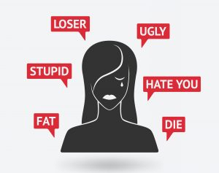
Messenger- niebezpieczne zjawisko wśród dzieci

Slide 4
CYBERPRZEMOC

Slide 5
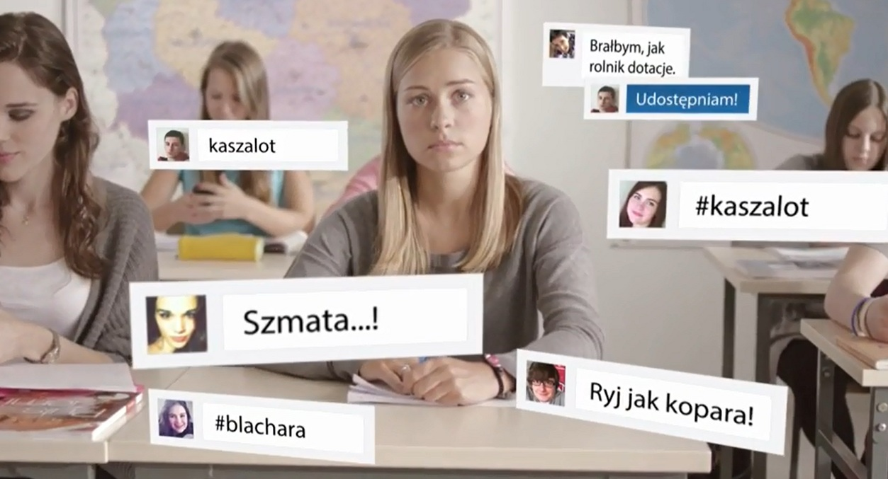
Jakim słownictwem posługują się nasze dzieci w sieci

Slide 6
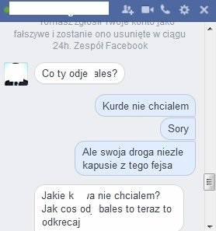
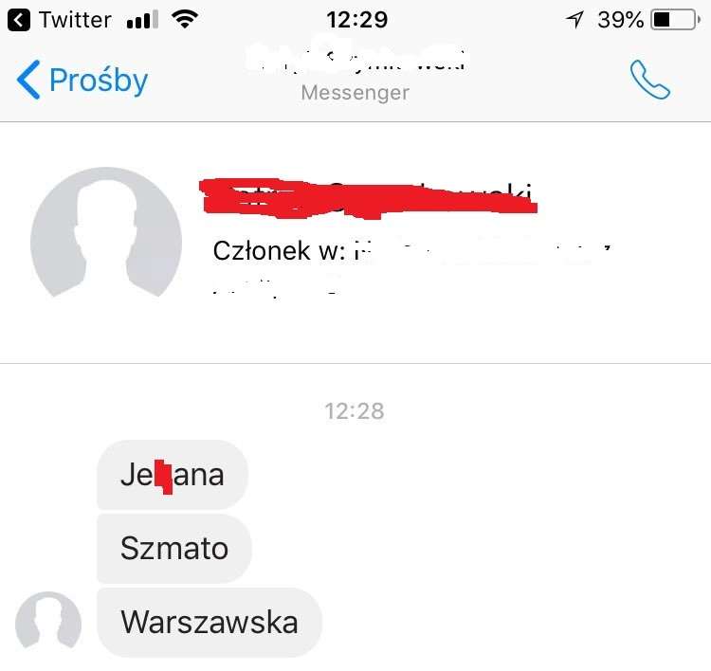
Jakim słownictwem posługują się NASZE dzieci w sieci

Slide 7
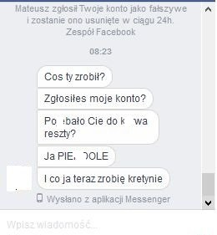
Najczęściej występujące formy
Używanie wyzwisk i wulgaryzmów
Złośliwe komentarze, obraźliwe gesty
Zastraszanie
Rozgłaszanie złośliwych plotek
Celowe prowokowanie
Publikowanie w Internecie zdjęć lub filmów przedstawiających kolegę w niekorzystnym świetle

Slide 8
Uwaga! Istnieje możliwości wymazania konkretnych wypowiedzi w komunikatorze.
Daje to poczucie bezkarności dziecku, który atakuje inne osoby.

Slide 9
To głównie rodzice mają wpływ na to, jak ich dzieci korzystają z technologii, a - jak pokazują badania -co trzeci rodzic w Polsce w ogóle nie ma o tym pojęcia, a 10 proc. w ogóle nie interesuje się żadnym aspektem świata cyfrowego swojego dziecka

Slide 10
Z rozmów z dziećmi i młodzieżą wiadomo, że często ich rodzice nie mają pojęcia, co robią młodzi w internecie. Dlatego z całą pewnością podstawą jest towarzyszenie dziecku w jego odkrywaniu internetu.
Ważne są także rozmowy o tym, jakie sytuacje mogą się przydarzyć w sieci i jak się wtedy zachować.
Kontakt: bezpłatny
numer
Telefonu
116 111

Slide 11
Kochaj i stawiaj granice
Dziecko potrzebuje GRANIC:
Granice określają obszar akceptowanych zachowań
Pomagają odkrywać świat
Dają poczucie bezpieczeństwa i stabilności
Definiują związki z innymi ludźmi
Wspomagają osobisty wzrost

Slide 12
1. Rozmawiaj – bądź na bieżąco z życiem i sprawami dziecka
2. Reglamentuj czas spędzany przed internetem
3. Ogranicz dostęp do internetu w telefonie
4. Zabierz dziecku przed snem tablet/telefon
5. Ufaj, ale kontroluj

Slide 13
Poważny problem!
Problem dotyczy nie tylko wysyłanych wiadomości, ale także
1. Niebezpieczne treści
materiały pornograficzne, przemoc i rasizm oraz przekazy promujące zachowania autodestrukcyjne (takie jak promocja brania narkotyków, skrajnego odchudzania, czy wręcz sposobami na samobójstwa).
2. Niebezpieczne kontakty
nowe znajomości i łatwe znajdowanie ludzi o podobnych zainteresowaniach czy poglądach,
zjawiska tzw. groomingu czyli uwodzenia dzieci w internecie w celu późniejszego wykorzystania seksualnego, werbunek do sekty
3. Niebezpieczne działania: cyberprzemoc i seksting
zamieszczanie kompromitujących materiałów, czy tworzenie specjalnych obraźliwych stron lub profili.
Innym, stosunkowo nowym, trendem jest tzw. seksting, czyli przesyłanie własnych intymnych zdjęć lub filmików za pomocą telefonu komórkowego lub komunikatorów internetowych.

Slide 14
Dziękuję za uwagę
Natalia Skuzińska- psycholog szkolny

